Slide 1
Číslicový počítač
VY_32_INOVACE_HW_17

Slide 2
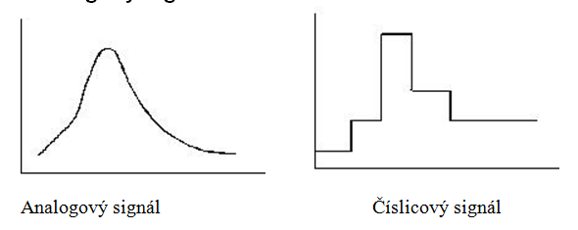
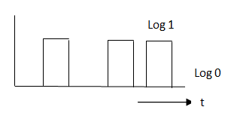

Základní pojmy

Slide 3
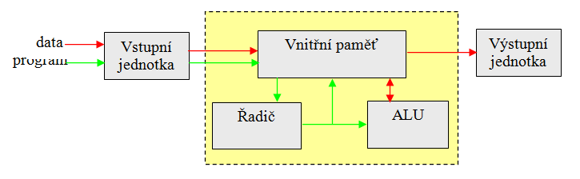

Schéma číslicového počítače
Von Neumannova architektura
Řadič + ALU = mikroprocesor

Slide 4
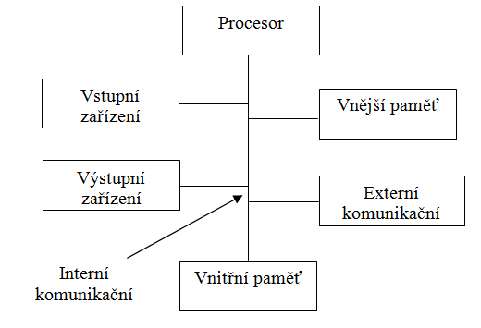
Osobní počítač
Osobní počítač obsahuje 7 hlavních komponent:

Slide 5
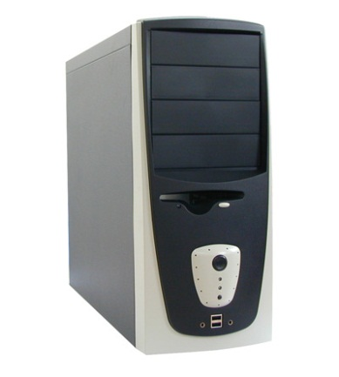
Sestava klasického PC
Klasický počítač v provedení Tower obsahuje:
základní deska
přídavné desky
mechaniky vnějších pamětí
zdroj

Slide 6
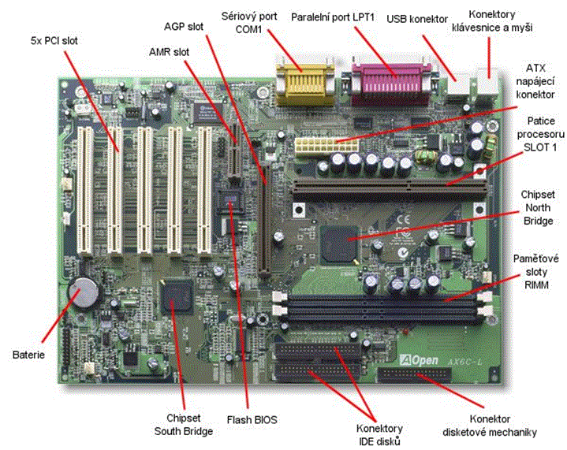
Základní deska

Slide 7
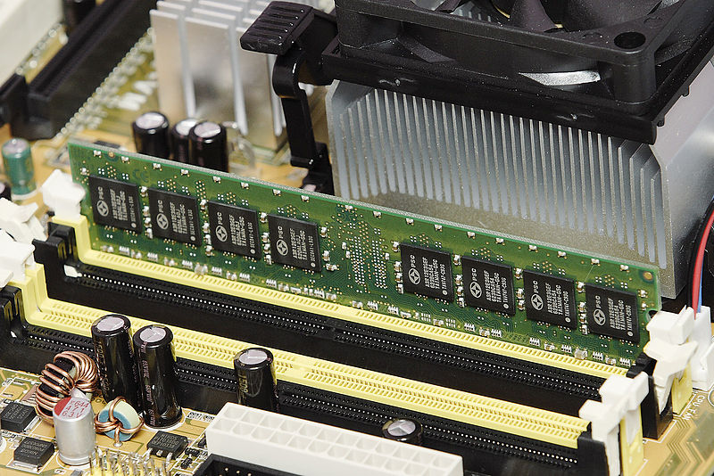
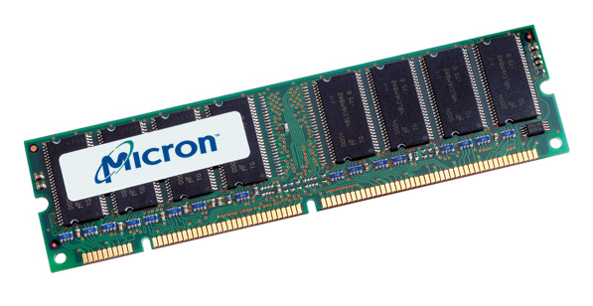
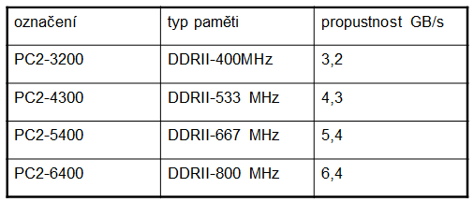
Paměťové banky

Slide 8
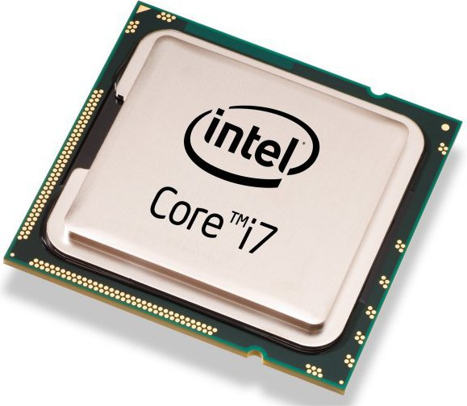

Mikroprocesor
Mikroprocesor je programovatelný integrovaný obvod.
Výkonnost je dána:
délkou slova
taktovací frekvencí
šířkou datového toku
šestijádrový procesor

Slide 9
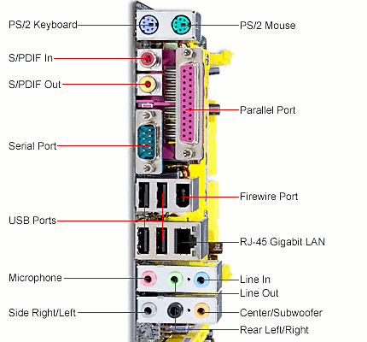
Porty
Konektory rozhraní pro připojení přídavných zařízení
http://www.wpclipart.com/computer/hardware/motherboard/mobo_ports1.png.html

Slide 10
Zdroje:
FIR0002. DDR2 Ram in socket. In: Wikimedia Commons [online]. [cit. 2012-12-26]. Dostupné z: http://upload.wikimedia.org/wikipedia/commons/e/e8/DDR2_ram_mounted.jpg?uselang=cs
Hardware: Studijní materiál pro gymnázia [online]. [cit. 2012-12-26].
Okcomputers [online]. [cit. 2012-12-26]. Dostupné z: http://www.okcomputers.cz/zbozi/intel-core-i7-3960x/?utm_campaign=xmlfeed&utm_source=srovname.cz&utm_medium=ppc
SHERMAN, Paul. Mobo Ports1. In: Wpclipart.com [online]. [cit. 2012-12-26]. Dostupné z: http://www.wpclipart.com/computer/hardware/motherboard/mobo_ports1.png.html
Základní deska. In: [online]. [cit. 2012-12-26]. Dostupné z: http://www.petrn.wz.cz/matherboard.htm

